Slide 1
CHÀO MỪNG CÁC EM
ĐẾN VỚI BÀI HỌC HÔM NAY!

Slide 2
Theo em, để sắp xếp và tìm kiếm dễ dàng, chúng ta có thể biểu diễn dữ liệu bằng những cách nào?
Chúng ta có thể biểu diễn bằng sơ đồ hình cây, sơ đồ tư duy,…

Slide 3
BÀI 8: SƠ ĐỒ HÌNH CÂY. TỔ CHỨC THÔNG TIN TRONG MÁY TÍNH
Tin học 3

Slide 4



NỘI DUNG BÀI HỌC
01
02
Sơ đồ hình cây
Tệp, thư mục, ổ đĩa trong máy tính

Slide 5
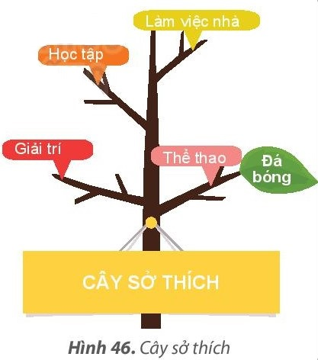

1. SƠ ĐỒ HÌNH CÂY
Hoạt động 1
Trò chơi dán sở thích
Quan sát Hình 46 SGK trang 38, sau đó viết sở thích của mình vào một mặt lá và dán vào cành phù hợp.

Slide 6
Làm việc theo cặp:
Một bạn mô tả sở thích của mình bằng lời, bạn còn lại đoán và đi tìm đúng lá sở thích đó.

Slide 7
Sơ đồ hình cây là một loại sơ đồ đơn giản, dễ sử dụng.
Sơ đồ hình cây bắt đầu với một “gốc”, phân thành các nhánh.
Mỗi nhánh lại phân thành các nhánh con hoặc lá,…

Slide 8
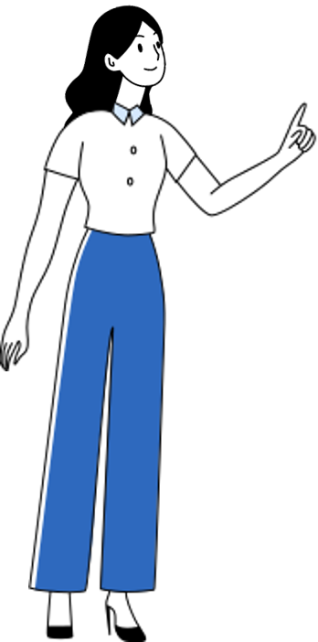

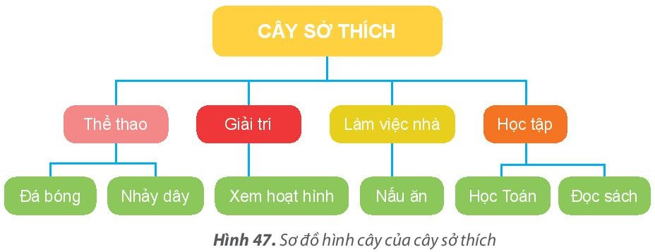

Quan sát Hình 47 SGK trang 39 và trả lời câu hỏi:
Ở Hình 47 SGK, gốc của sơ đồ hình cây đó là gì?
Cây sở thích gồm mấy nhánh? Nêu tên các nhánh.
Nhánh học tập gồm những nhánh nào?

Slide 9

Gốc của sơ đồ hình cây
Cây sở thích gồm 4 nhánh
Nhánh học tập gồm 2 nhánh

Slide 10
Có thể biểu diễn một cách sắp xếp, phân loại cụ thể bằng sơ đồ hình cây.
KẾT LUẬN
Em hãy biểu diễn cách sắp xếp giá sách thành sơ đồ hình cây theo thông tin gợi ý trong bảng sau:
?1
Giá sách của em
Truyện, thơ |  |  | Sách vở
Thơ học trò | Truyện cổ tích | Truyện tranh | Sách giáo khoa | Vở viết

Slide 11




Giá sách của em
Truyện, thơ
Sách vở
Thơ học trò
Truyện cổ tích
Truyện tranh
Sách giáo khoa
Vở viết

Slide 12


2. TỆP, THƯ MỤC, Ổ ĐĨA TRONG MÁY TÍNH
Hoạt động 2
Nhận biết biểu tượng
Thông tin trong máy tính được lưu trữ thành các tệp (tệp văn bản, tệp hình ảnh, tệp video,…).
Mỗi tệp đều có tên và biểu tượng.
Tệp

Slide 13


Thư mục
Các tệp được sắp xếp trong các thư mục để dễ quản lí và tìm kiếm.
Biểu tượng của thư mục thường là hình kẹp giấy.
Mỗi thư mục đều có tên riêng.
Mỗi thư mục đều có thể chứa các thư mục con khác.

Slide 14
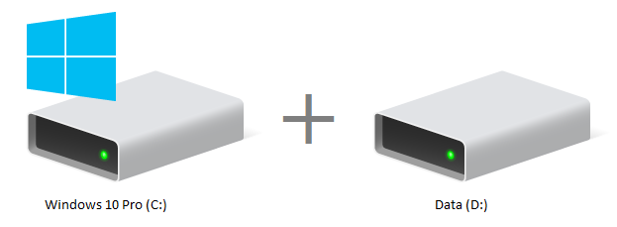
Ổ đĩa
Các thư mục và tệp được lưu trữ trong các ổ đĩa. Ổ đĩa thường được đặt tên là C:, D:, E:,… Ổ đĩa còn gọi là thư mục gốc.

Slide 15

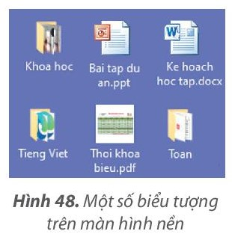
Quan sát Hình 48, thảo luận nhóm và trả lời câu hỏi:
Em hãy tìm biểu tượng tệp và thư mục trong Hình 48?
Biểu tượng tệp là:
Bai tap du an.ppt
Ke hoach hoc tap.docx
Thoi khoa bieu.pdf
Biểu tượng thư mục là:
Khoa hoc
Tieng Viet
Toan

Slide 16
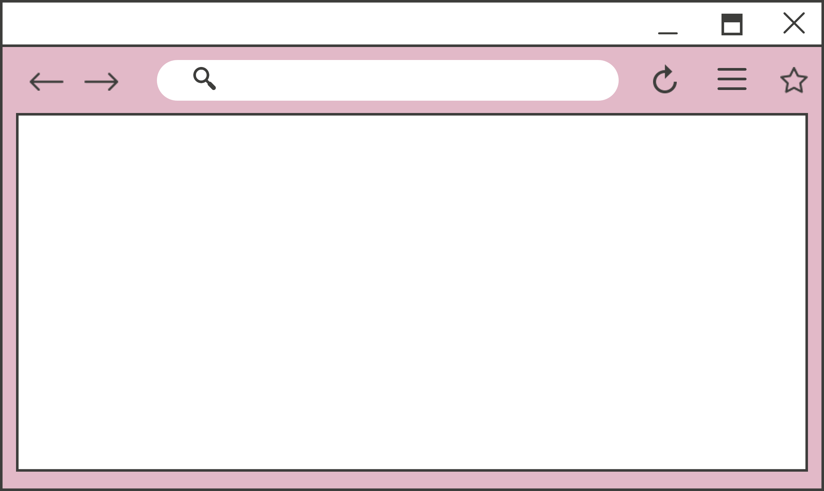



KẾT LUẬN
Ổ đĩa, thư mục và tệp trong máy tính được tổ chức, sắp xếp dưới dạng sơ đồ hình cây.

Slide 17

Câu nào sau đây là sai?
A. Một ổ đĩa có thể chứa nhiều thư mục.
B. Một thư mục có thể chứa nhiều tệp và thư mục con.
C. Thư mục có thể chứa nhiều thư mục con cùng tên.
D. Có thể có hai tệp cùng tên nằm ở hai thư mục khác nhau
?1

Slide 18
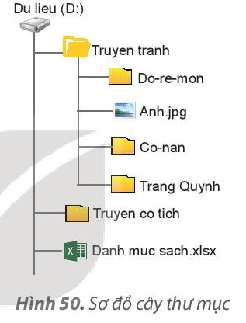
Trong Hình 50, ổ đĩa tên là gì? Thư mục Truyen tranh chứa tệp và thư mục nào?
?2
Ổ đĩa là D.
Thư mục Truyen tranh chứa tệp Anh.jpg và thư mục Do-re-mon, Co-nan, Trang Quynh.

Slide 19
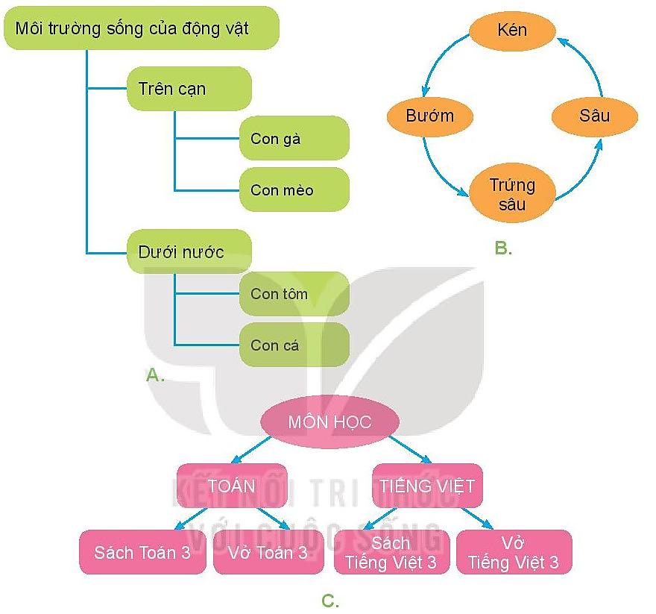
LUYỆN TẬP
Câu 1. Sơ đồ nào sau đây không phải là sơ đồ hình cây?
Không phải sơ đồ hình cây

Slide 20
Câu 2. Trong Hình 50, thư mục Co-nan nằm trong thư mục nào?
Thư mục Co-nan nằm trong thư mục Truyen tranh.

Slide 21

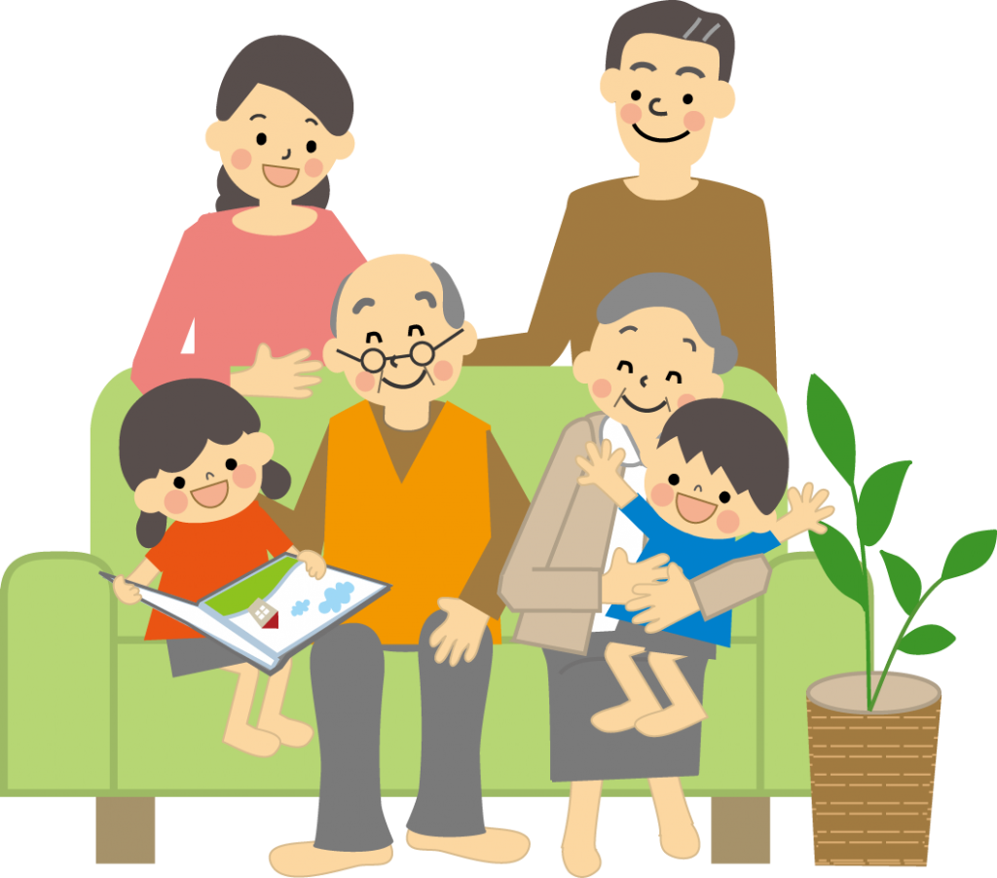
VẬN DỤNG
Bài tập 1. Hãy vẽ sơ đồ hình cây biểu diễn sở thích của các thành viên trong gia đình em.

Slide 22
Gợi ý
Sở thích
Bố
Mẹ
Chị gái
Em gái
Xem bóng đá
Mua sắm
Nấu ăn
Đọc sách
Chạy bộ
Vẽ tranh

Slide 23

Bài tập 2:
Gia đình em có nhiều tệp ảnh chụp khi du lịch. Em hãy vẽ sơ đồ hình cây biểu diễn tên các thư mục để sắp xếp ảnh hợp lí.

Slide 24
HƯỚNG DẪN VỀ NHÀ
Ôn lại kiến thức đã học
Đọc và chuẩn bị trước bài sau
02
01
03
Hoàn thành bài tập Vận dụng

Slide 25
CẢM ƠN CÁC EM
ĐÃ LẮNG NGHE BÀI GIẢNG!

